Slide 1
Guía de Arbitraje Pickleball
2024
HOJAS DE PUNTUACIÓN
Notes:
Welcome to the first day

Slide 2
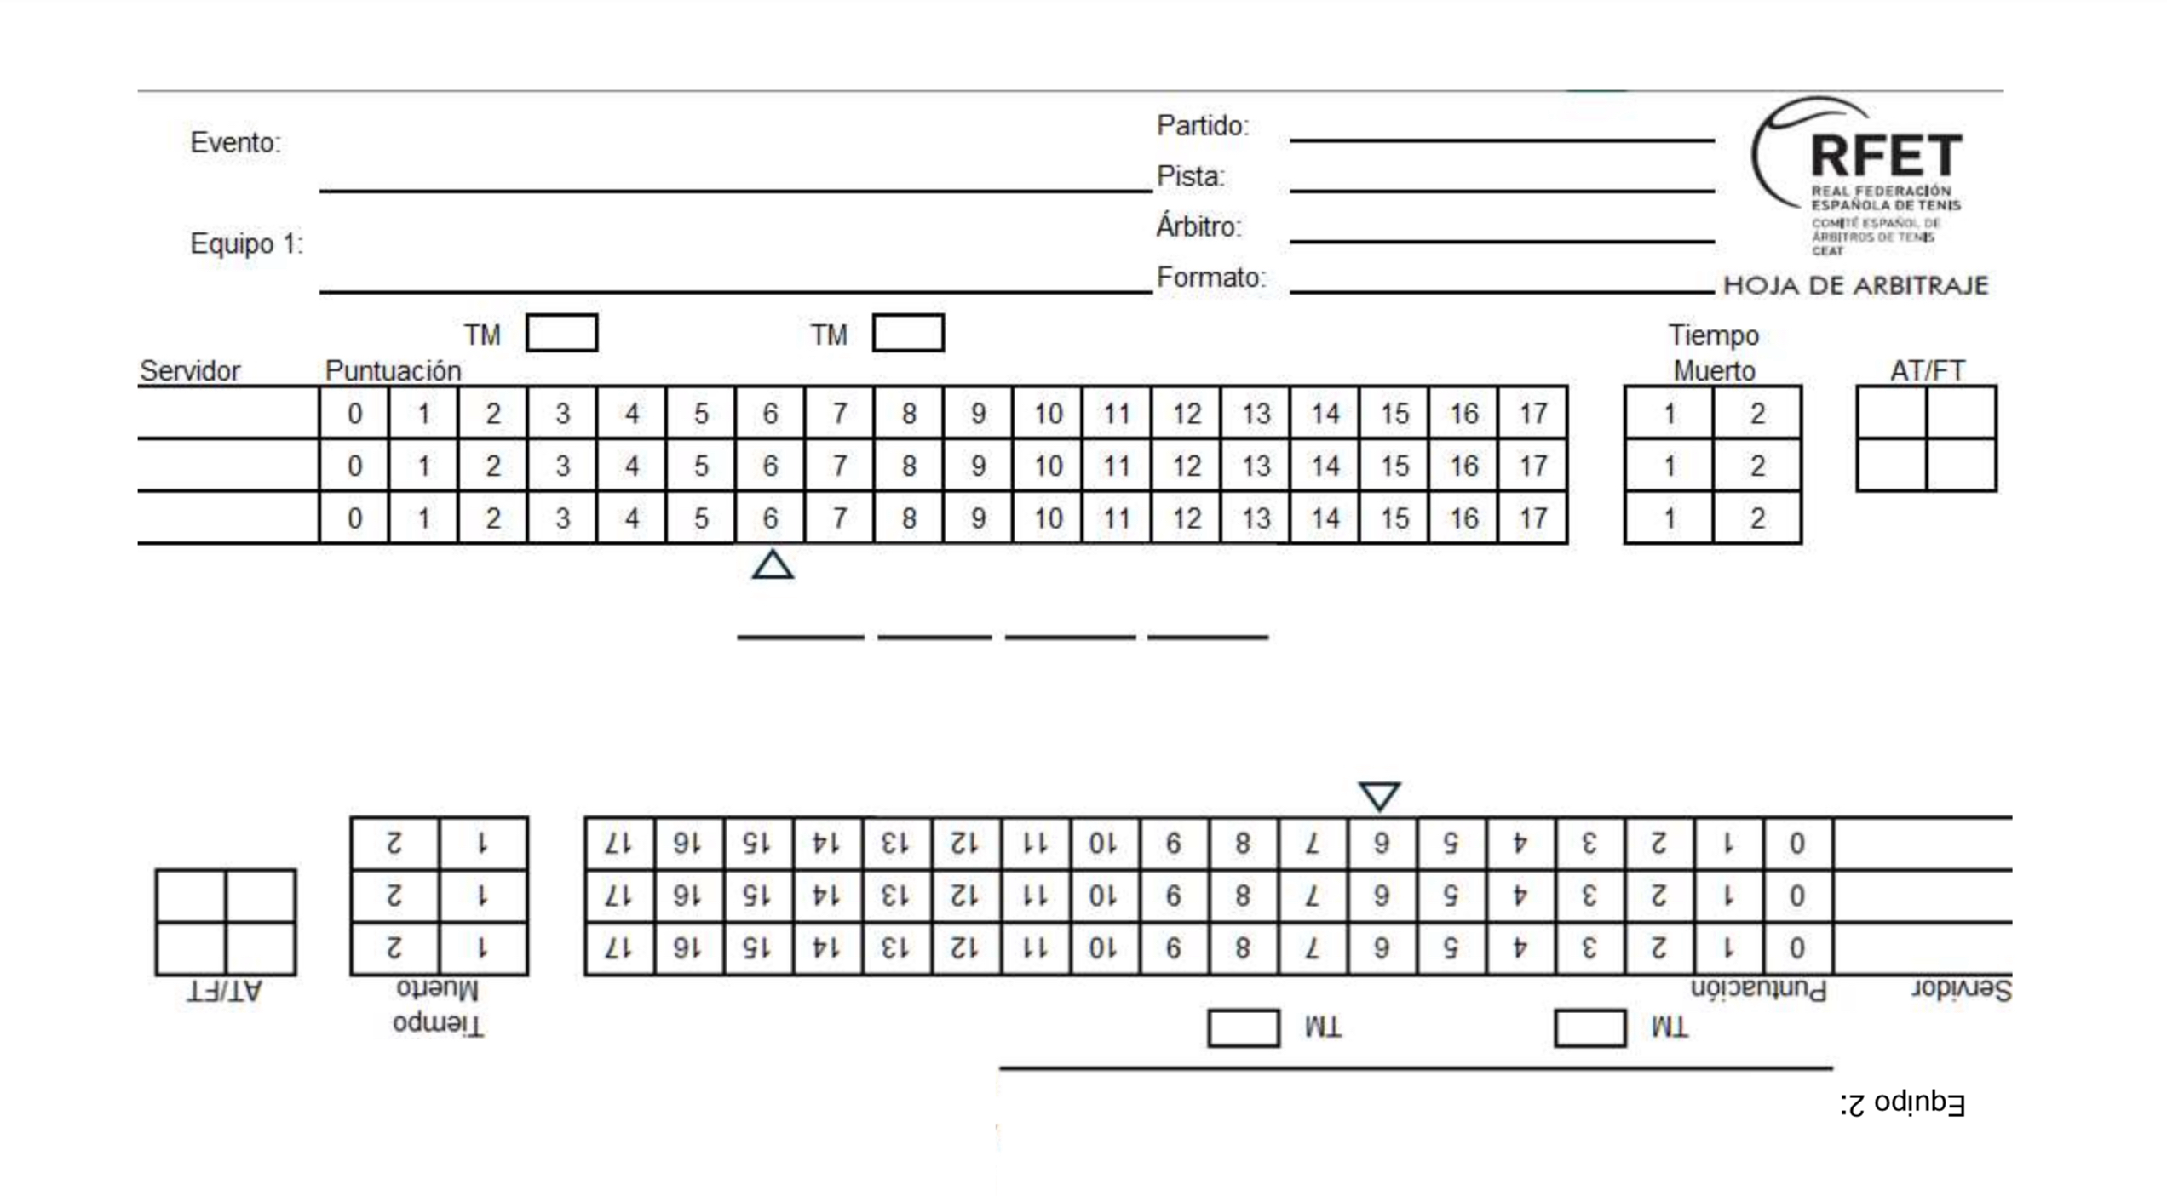
Hoja de arbitraje RFET

Slide 3
¿Qué pasa si las puntuaciones superan el número de casillas de la hoja de puntuación?

Slide 4
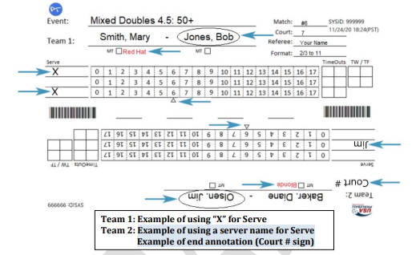
Preparación de la hoja de puntuación
Rodear con un círculo al servidor inicial de cada equipo
Marcar el equipo que inicia el servicio en cada juego: "x" o el nombre del servidor inicial en la columna "Servir" para cada equipo
Anotar qué campo fue elegido por el equipo que hizo la selección bajo los nombres de los equipos
Anotar pistas clave para identificar a los jugadores

Slide 5
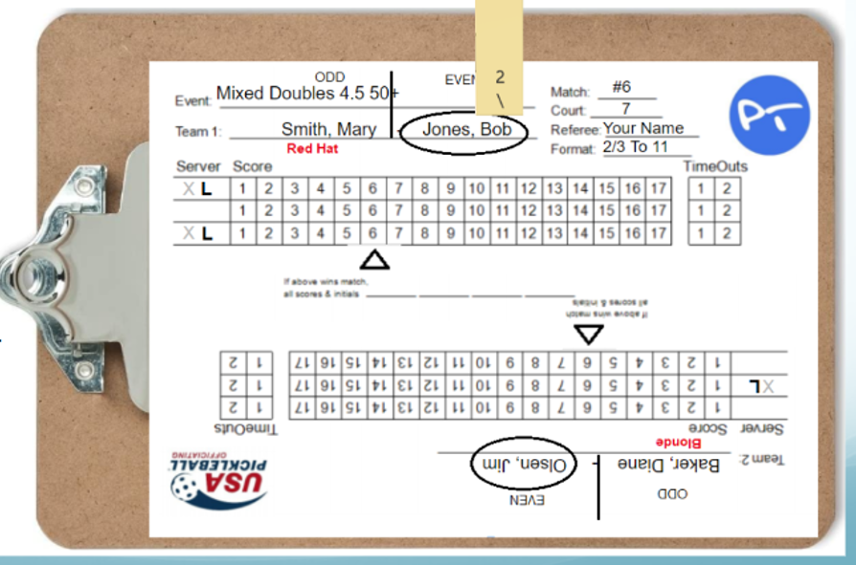
Mantener el Seguimiento de Par o Impar
Ayuda marcar una línea vertical separando los nombres de la pareja.
Escribir PAR encima del sacador inicial de cada equipo (con la banda y nombre en círculo), e IMPAR en el compañero.
El marcador al comienzo es 0-0-2.
Como 0 es par, poner la pinza con el 2 en el sacador inicial, el PAR, indicando que es el segundo sacador.

Slide 6
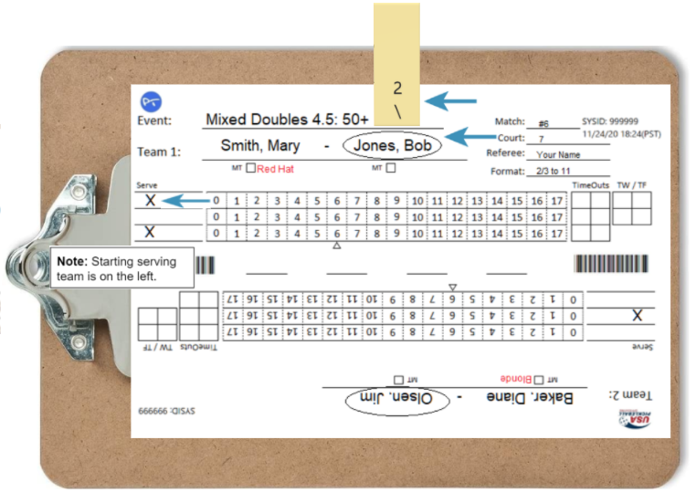

Clip del Portapapeles Hacia el Equipo al Servicio

Slide 7
Antes de Cantar el Marcador
Confirmar mentalmente el servidor y el receptor correctos y que están en sus posiciones correctas basadas en la puntuación y la identidad del servidor.
Verifique el marcador, repítalo mentalmente, y ponga la tablilla debajo o detrás de usted.
Haga esto ANTES de dejar de mirar la hoja de puntuación.
¡SIEMPRE!
Notes:
Let’s start with what might possibly the most important piece of advice that you will get. Every single time before you call the score, look at the scoresheet to confirm the score and player positions. Before you look up from the scoresheet, be certain that you know what you expect to see when you look up. In this example, you could describe the situation in your mind a couple of ways:
Band on the right is serving to band on the other team
Male on the right is serving to male on the other team
The person not wearing the red hat is serving from the right to the blonde person on the other team
Regardless of your specific choices on how to identify players, you need to have them identified in your head before you look up to confirm that you see what you expect to see.

Slide 8
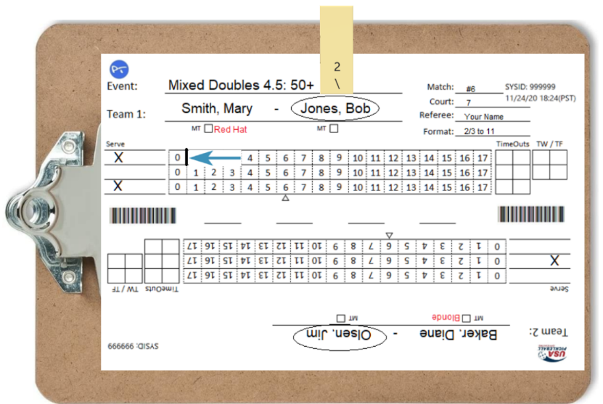
Cuando el equipo no consiga anotar en la primera posesión del juego, marque la línea vertical entre “0 & 1”
Notes:
The new scoresheet format now has a 0 box. If the team doesn’t score on their first possession, place the side out mark to the right of the 0. You may still encounter the old scoresheet, which doesn’t have a 0 box. In that case, place the side out mark to the left of the 1 box.
If you are in the middle of the game and the team did not score at all on the current side out, you will already have a side out mark to right of their current score. You do not need to make another mark. However, you may find that you muscle memory causes you to trace over the existing mark. That is certainly OK.

Slide 9
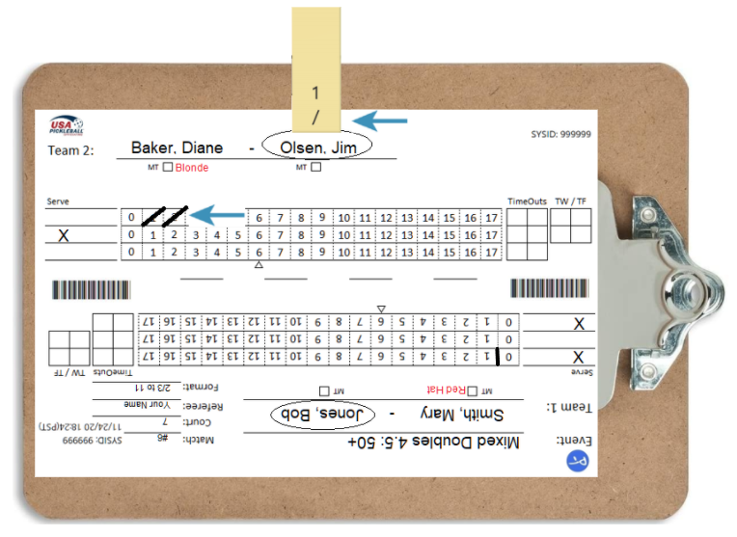
Puntos del Primer Servidor barra inclinada desde la parte superior derecha a la inferior izquierda (/)
Notes:
Use the slash shown by the server clip to mark each point. In this example, we are on first server, so we’d use a forward slash.

Slide 10
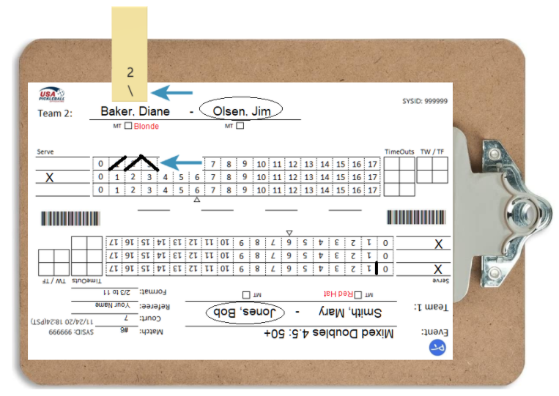
Con la pinza invertida para el segundo servidor
Notes:
In this example, we are on the second server, so we’d mark a point with a backward slash.

Slide 11
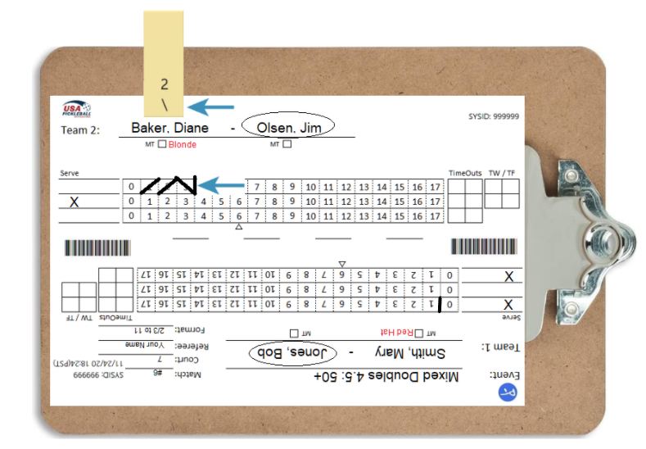
Side-Out (cambio de saque) marcado con línea vertical (|) A la derecha del último tanto
Notes:
When there is a side out, you mark the side out on the scoresheet before flipping the clipboard. You place the mark to the right of the team’s current score.

Slide 12
Manejo de la Tablilla al Side-Out Después de marcar el cambio de sacadores:
Rotar la tablilla de manera que el clip apunte hacia el nuevo equipo al servicio
Cambie la posición de la pinza del servidor para el cambio de servidor (según la puntuación par o impar) con el "1/" mirando hacia usted
Sea lo más eficiente posible
Notes:
After marking each side out mark, you need to flip it so that the new serving team’s information is on the top. You also need to reposition the server clip over the correct server, based on the score of the serving team. There are a couple of efficient ways to do this. Here is a video clip that shows the side out process. Note that they remove the clip first.

Slide 13
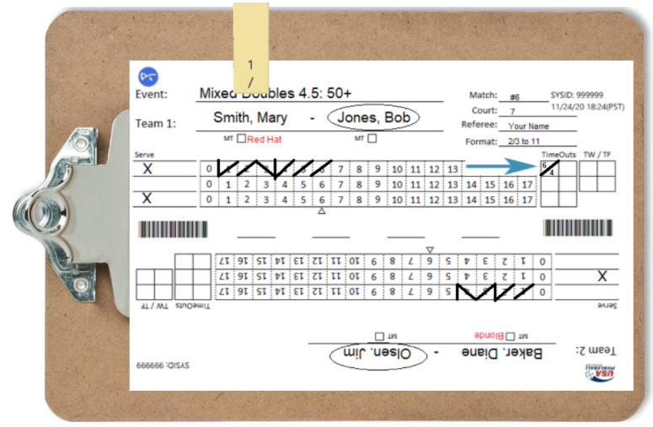
Ejemplo de Tiempo Muerto
Tiempo Muerto pedido por el equipo al servicio con 6-4-1

Slide 14
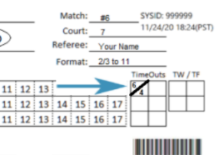
Tiempo Muerto Pedido por el Equipo al Servicio
Dibujar Marca Diagonal de Acuerdo a la Puntuación marque los números por encima y por debajo de la barra, con la puntuación del equipo al servicio en la parte superior

Slide 15
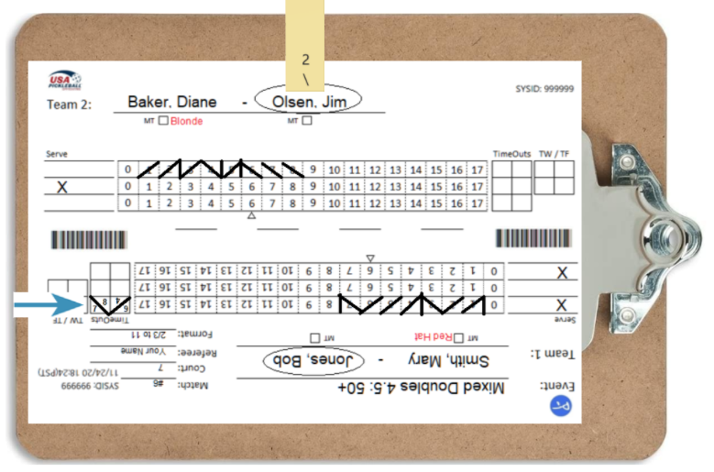
Tiempo Muerto Pedido por el Equipo RECEPTOR

Slide 16
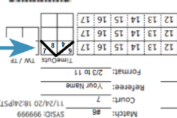
Tiempo Muerto Pedido por el Equipo RECEPTOR

Slide 17
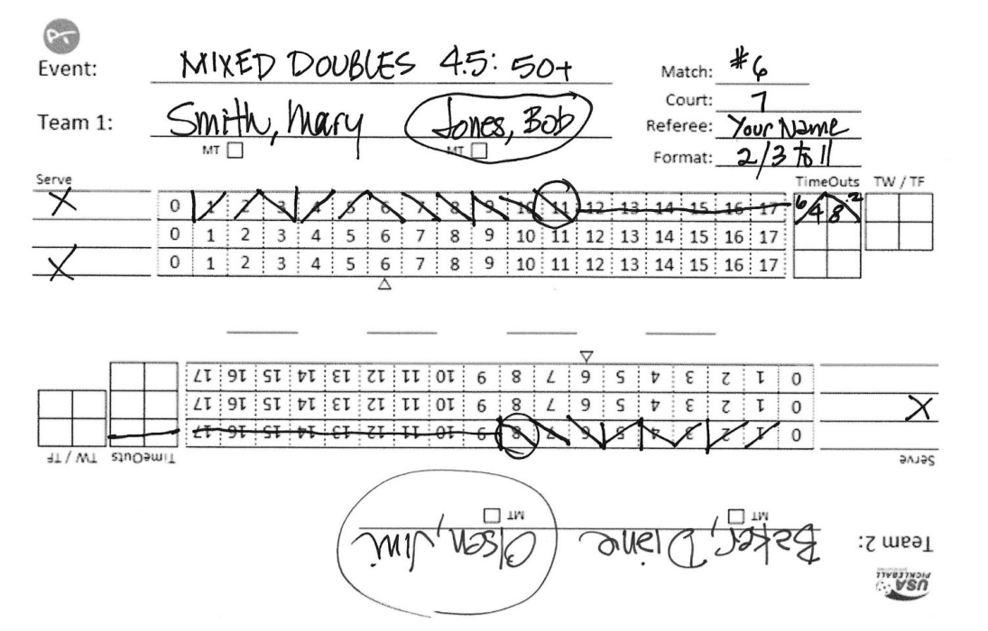
Procedimiento Estándar de Tiempo Muerto: doble Tiempo Muerto Entre Juegos Marcador al final del Juego 1

Slide 18
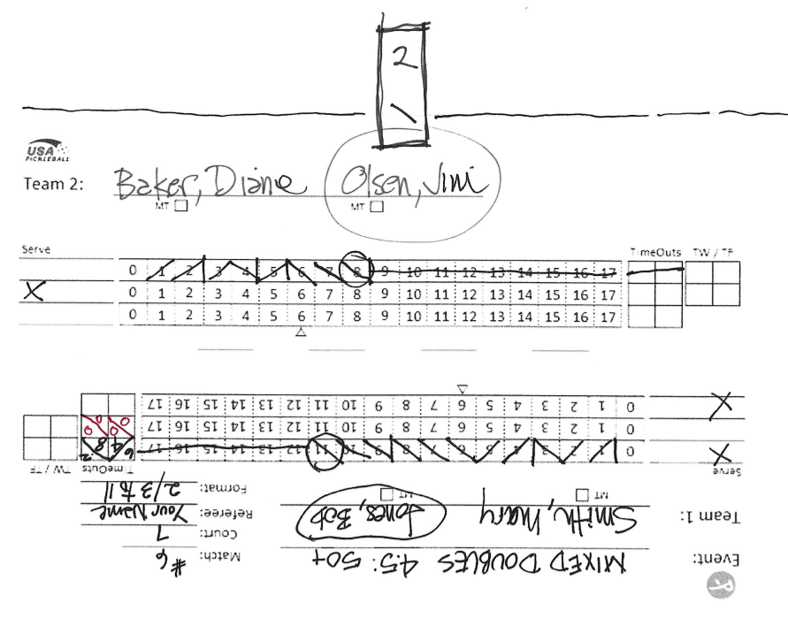
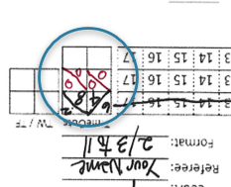
Procedimiento Estándar de Tiempo Muerto: doble Tiempo Muerto Entre Juegos Marcador al inicio del Juego 2

Slide 19
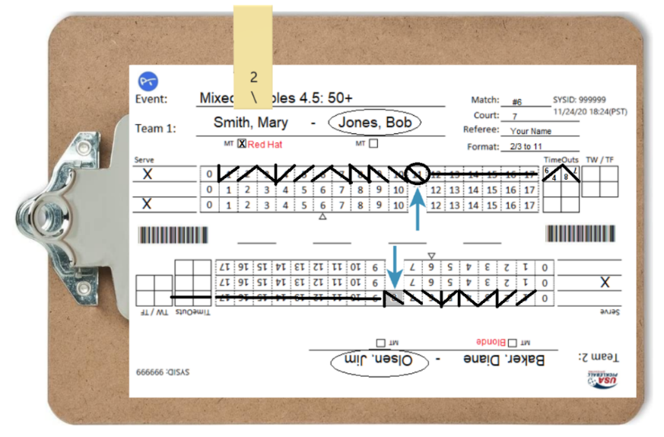
Rodee o sombree ligeramente el cuadro que contiene el punto final anotado por cada equipo

Slide 20
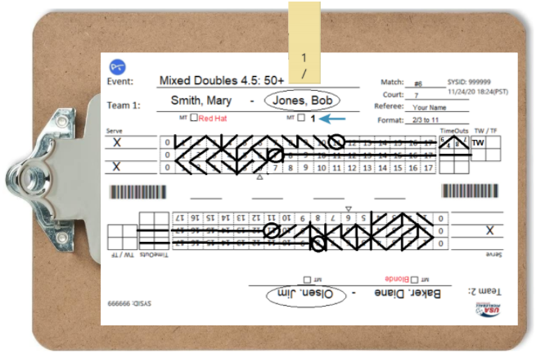
MARCAS DE CAMBIO DE CAMPO (END CHANGE)

Slide 21
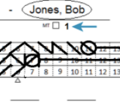
MARCAS DE CAMBIO DE CAMPO (END CHANGE)

Slide 22
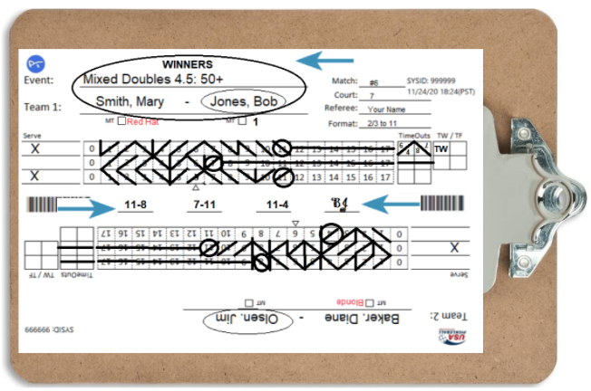
Marcas de Final del Partido
Hoja de Marcadores Completa

Slide 23
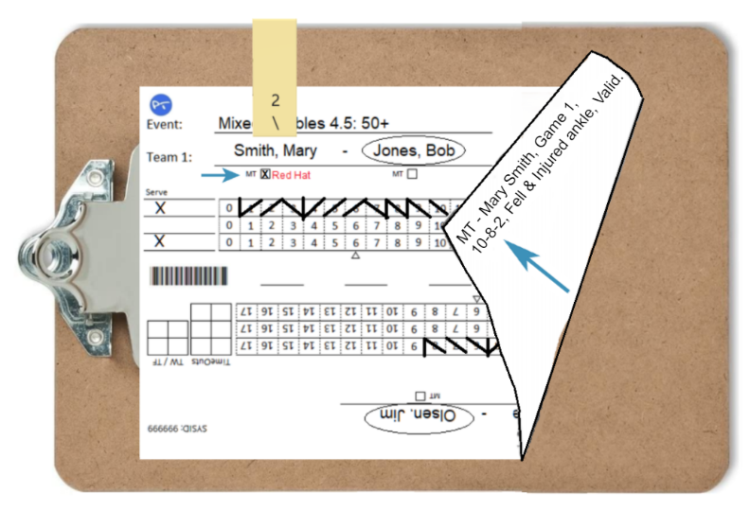
Marcado en la hoja de puntuación de TMM

Slide 24
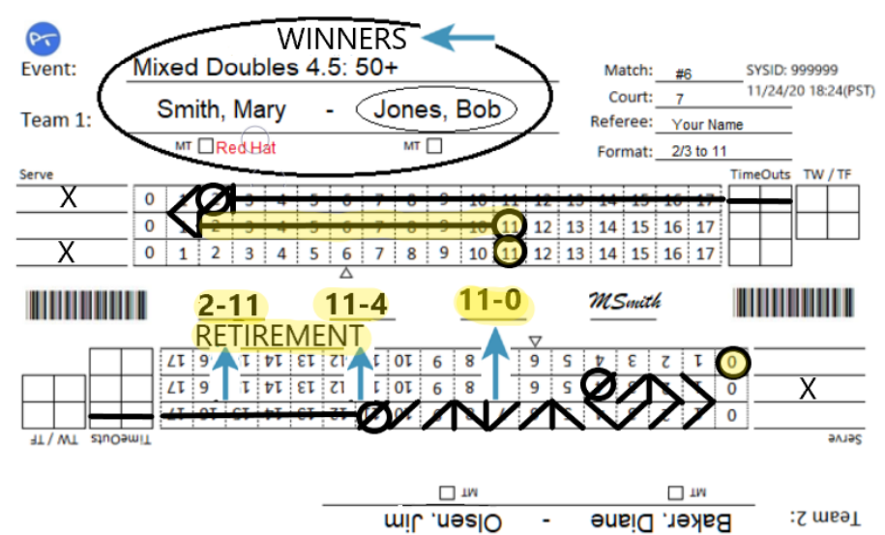
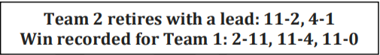
Registro de una retirada del Partido
(Los jugadores conservan todos los puntos anotados si se retiran de un partido)

Slide 25
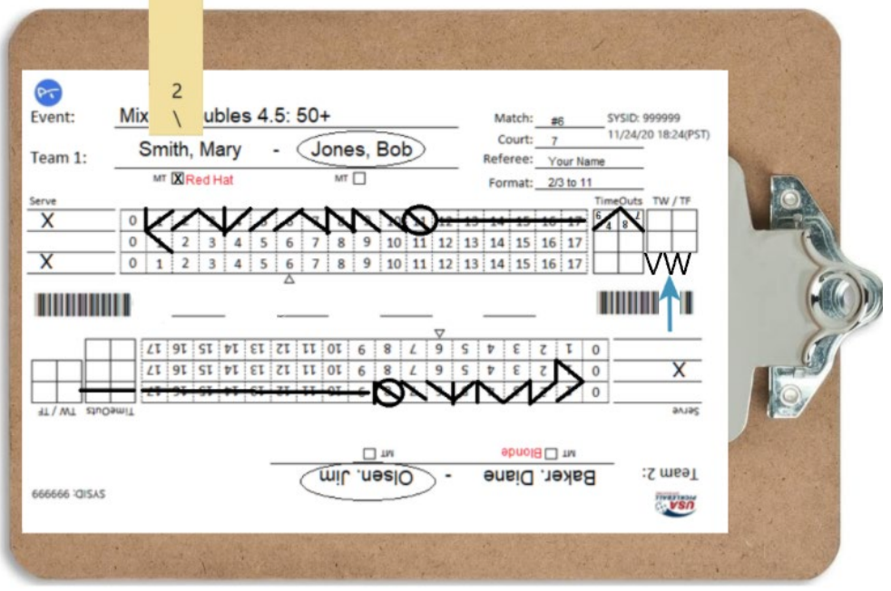
Registrar una Advertencia Verbal

Slide 26
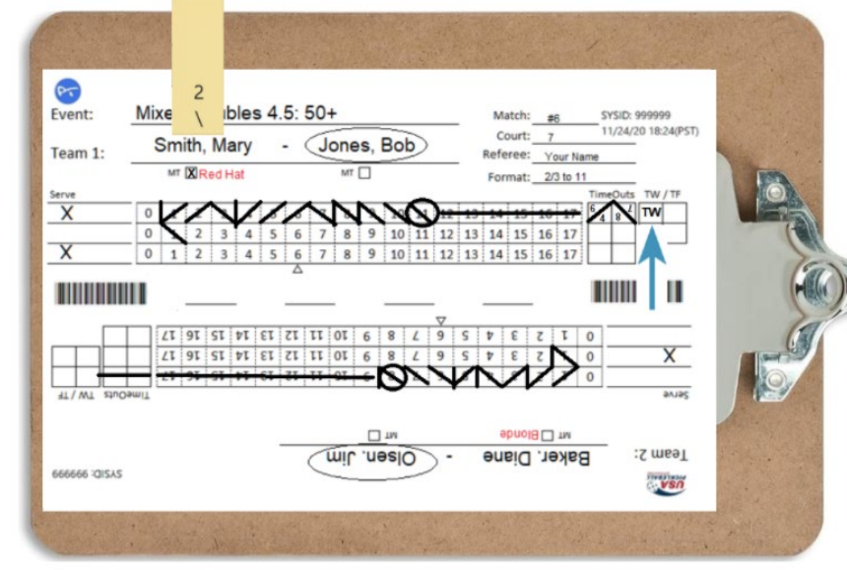
Registro de Advertencia Técnica

Slide 27
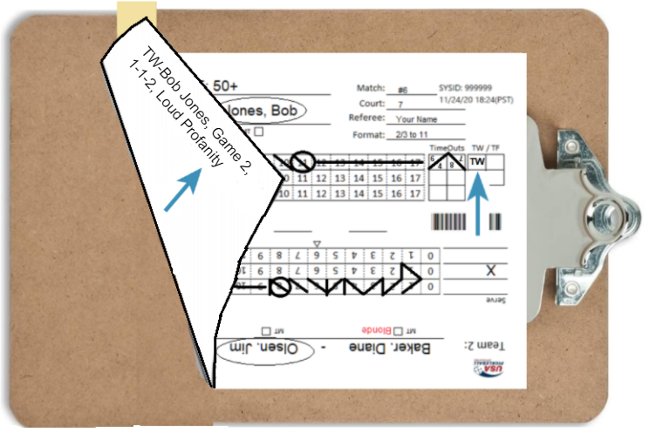
Registro de Advertencia Técnica (cont)

Slide 28
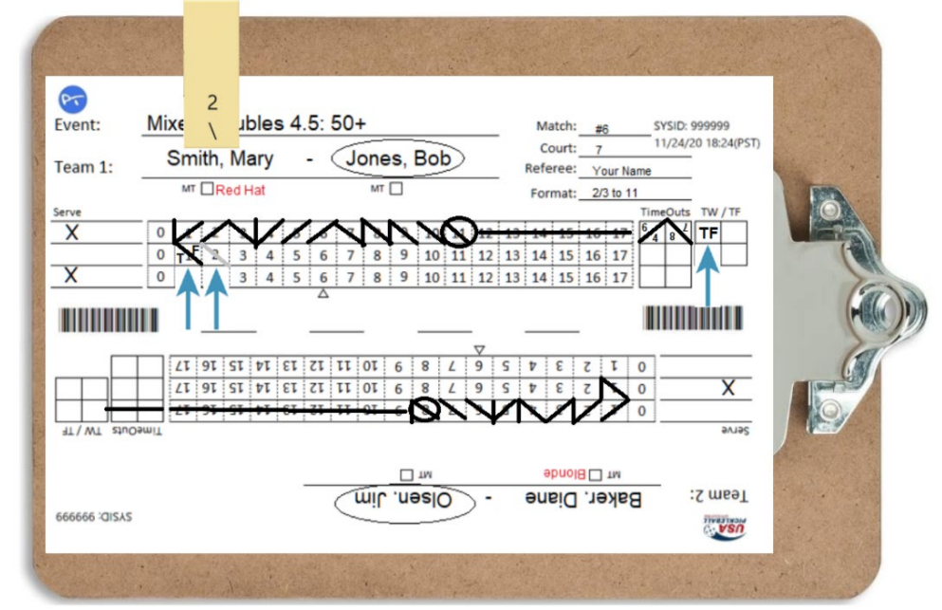
Registro de una Falta Técnica – Deducir un Punto
Cuando el equipo infractor tiene al menos un punto: frente a la hoja de puntuación

Slide 29
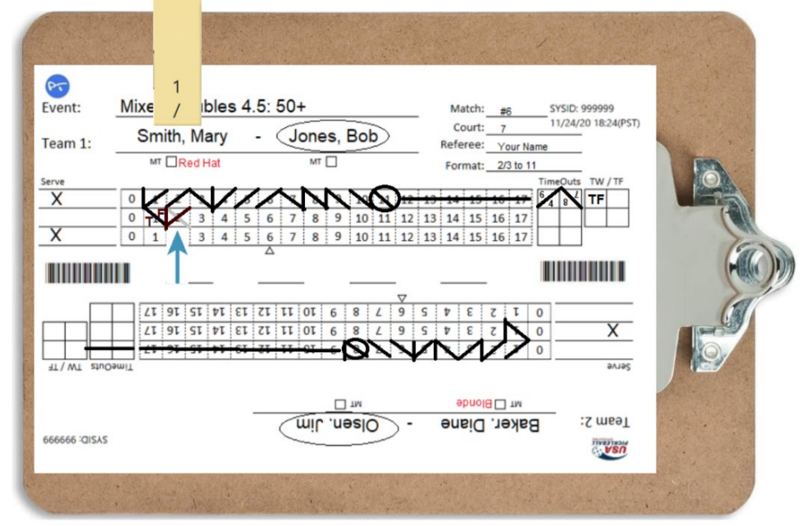
Registro de un Punto
Después de que se haya deducido un punto por Falta Técnica

Slide 30
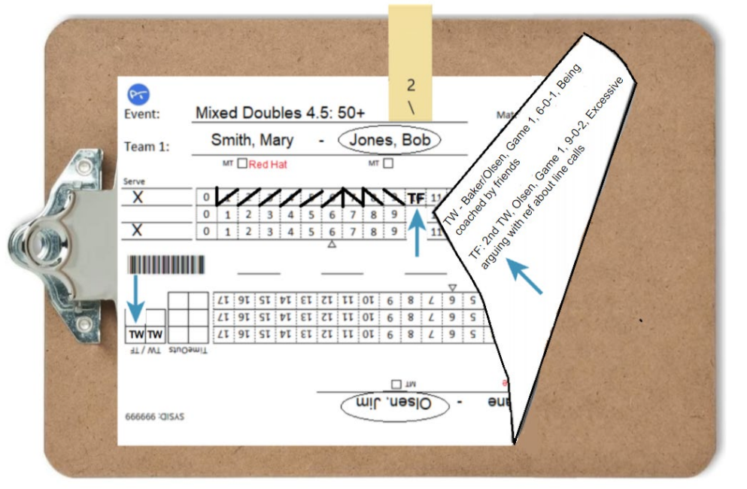
Registro de una Falta Técnica – Añadir un Punto
Cuando el equipo infractor tiene "0" puntos

Slide 31
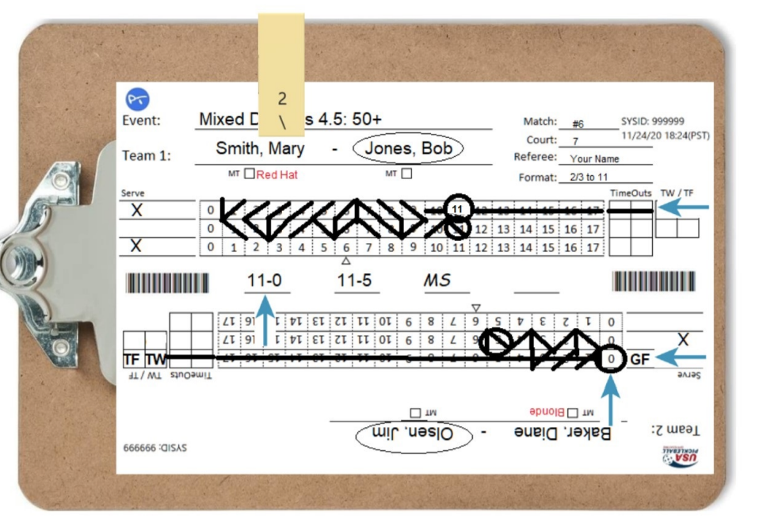
Registro de una PJ (GF)
Forfeit del Juego 1

Slide 32
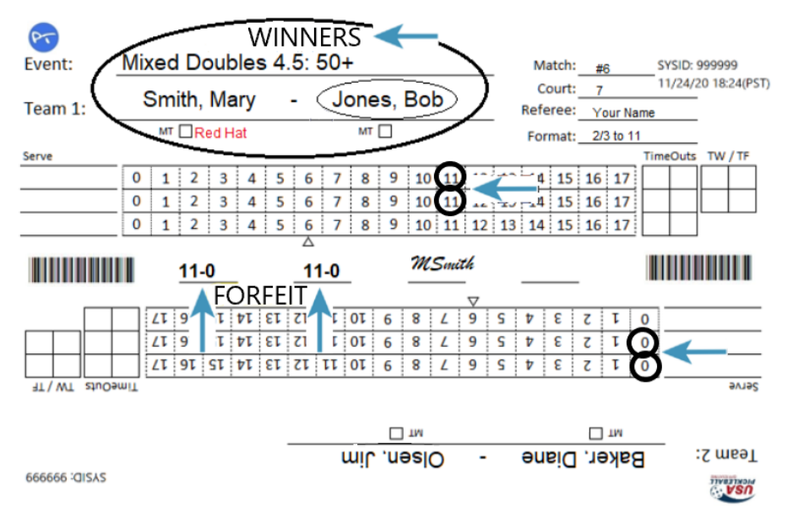
Registro de un Partido Perdido (Match Forfeit)

